Slide 1
POPORUL LUI DUMNEZEU SIGILAT
Studiul 6 pentru 9 februarie 2019

Slide 2
„Aceştia vin din necazul cel mare; ei şi-au spălat hainele şi le-au albit în sângele Mielului.”
(Apocalipsa 7:14)

Slide 3
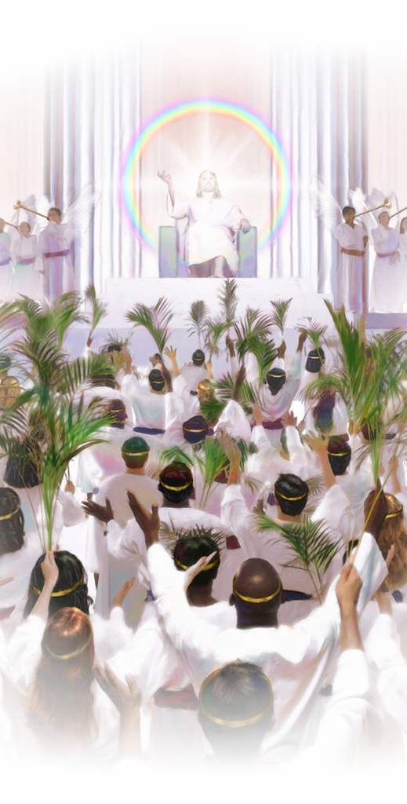
Cei 144.000 sigilaţi sunt prezentaţi în două ocazii paralele: Apocalipsa 7 şi 14:1-5.
În prima ocazie, rămân în picioare înaintea iminentei veniri a Mielului. În a doua, sunt cei care au refuzat să primească semnul fiarei.
Aceştia completează numărul celor răscumpăraţi – sigilaţi pentru mântuire -, o mare mulţime „orice neam, orice seminţie, orice limbă şi orice norod”.
Cele 4 vânturi. Apocalipsa 7:1-3.
Cei 144.000 pecetluiţi. Apocalipsa 7:4-8.
Marea gloată. Apocalipsa 7:9-17.
Primele roade necontaminate. Apoc. 14:1-4.
Fără minciună şi fără pată. Apocalipsa 14:5.

Slide 4
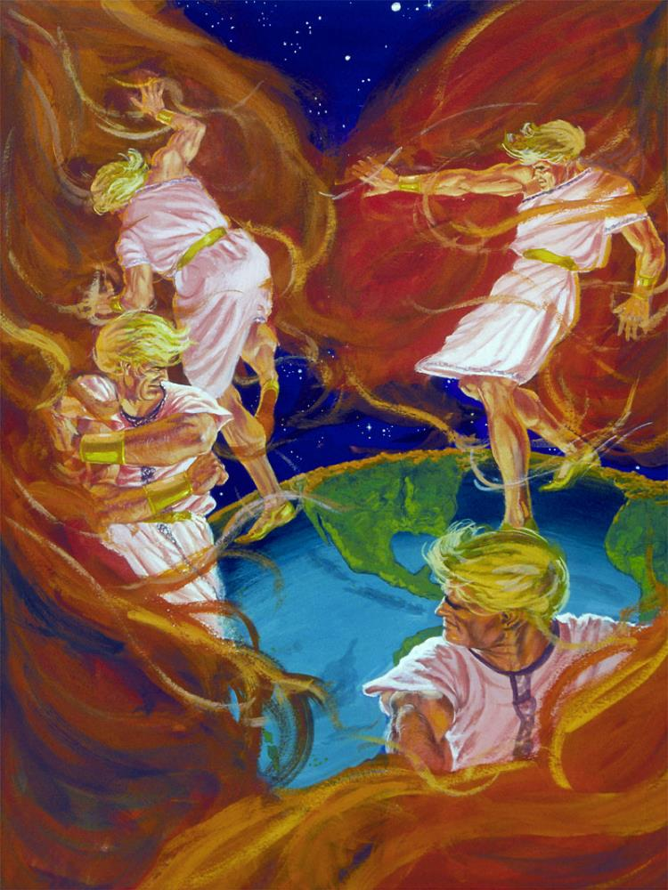
„Mulţumim lui Dumnezeu, Tatăl Domnului nostru Isus Hristos, căci ne rugăm neîncetat pentru voi”
(Apocalipsa 7:3)
CELE 4 VÂNTURI
Profetic, vânturile reprezintă luptele dintre neamuri (Daniel 7:2) şi pot fi folosite de Dumnezeu în executarea judecăţilor Sale (Ieremia 51:1).
Dumnezeu nu va permite ca Satana să îşi dezlănţuie toată puterea sa distrugătoare până ce poporul lui Dumnezeu nu va fi sigilat (Ezechiel 9:1-11).
Sigiliul ne identifică drept proprietate a lui Dumnezeu (2 Tim. 2:19). În toate epocile, poporul lui Dumnezeu a fost sigilat de Duhul Sfânt (Efeseni 1:13-14).
În ultimele zile, sigiliul va fi pus asupra celor care vor păzi poruncile lui Dumnezeu (Ap. 14:12) şi se închină Lui în ziua cea sfântă.

Slide 5
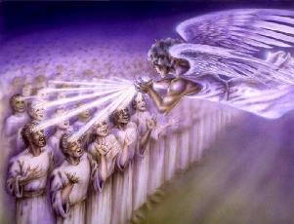
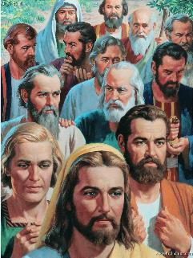
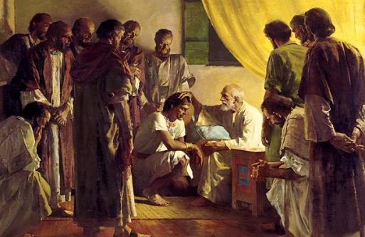
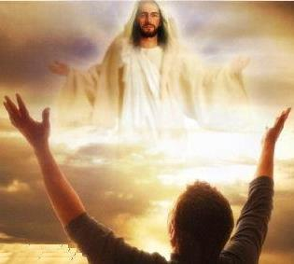
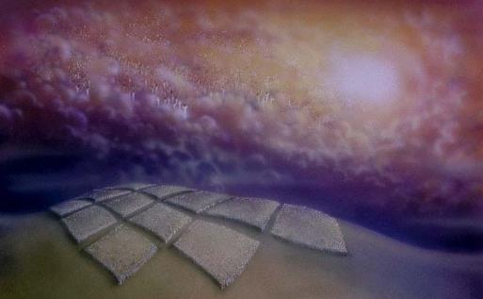
CEI 144.000 DE PECETLUIŢI
„Şi am auzit numărul celor ce fuseseră pecetluiţi: o sută patruzeci şi patru de mii din toate seminţiile fiilor lui Israel” (Apocalipsa 7:4)
144.000 este un număr simbolic. Dacă ar fi literal, ar fi trebuit să fie tineri iudei necăsătoriţi, care nu ar fi minţit sau păcătuit niciodată. După Pavel, acest lucru este imposibil (Romani 3:23).
12x12 reprezintă poporul lui Dumnezeu atât în Vechiul Testament, cât şi în Noul Testament. 1.000 este folosit în literatura evreiască ca echivalent pentru mulţi (Deut. 32:30; 1 Sam. 18:7; Is. 60:22).
Tribul lui Dan nu este luat în considerare din cauza idolatriei (Jud. 18). Efraim este înlocuit de tatăl său, Iosif, probabil din aceeaşi cauză. (Osea 4:17).
Cui şi cum ne vom închina vor fi deciziile de bază la vremea sigilării.

Slide 6
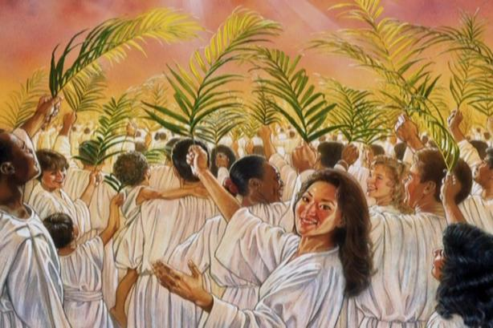
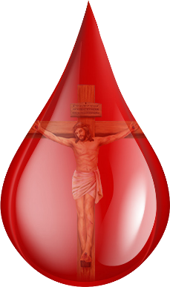
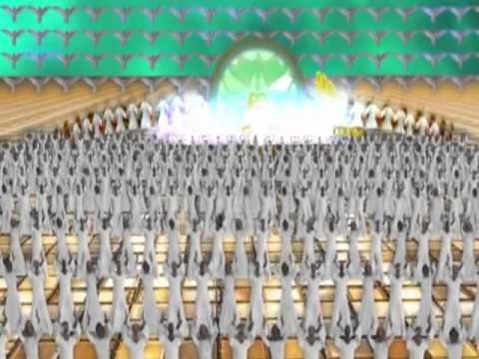
MAREA GLOATĂ
„După aceea m-am uitat şi iată că era o mare gloată pe care nu putea s-o numere nimeni, din orice neam, din orice seminţie, din orice norod şi de orice limbă, care stătea în picioare înaintea scaunului de domnie şi înaintea Mielului, îmbrăcaţi în haine albe, cu ramuri de finic în mâini” (Apocalipsa 7:9)
Ca şi în alte ocazii, Ioan aude şi apoi vede (Ap. 1:10, 12; 5:5, 6; 9:6, 7). Ioan îi vede pe toţi cei răscumpăraţi.
Între ei sunt ultimii sigilaţi, un grup cunoscut drept „cei 144.000”. Toţi vom primi răsplata în acelaşi timp (Evrei 11:39-40).
De ce stau înaintea tronului şi alături de Miel?
Pentru că „ei şi-au spălat hainele şi le-au albit în sângele Mielului” (v. 14).
S-au luptat lupta credinţei. Dar singurul lor drept de a fi acolo este dreptatea lui Hristos, primită prin har.

Slide 7
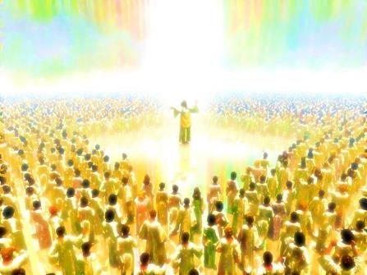
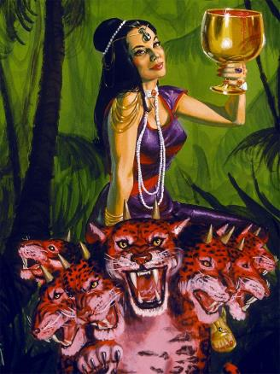
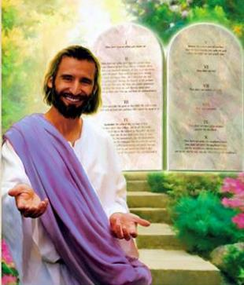
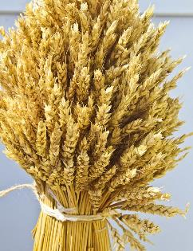
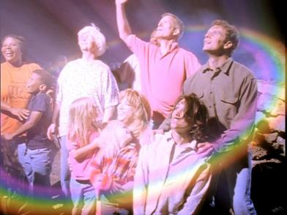
PRIMELE ROADE NECONTAMINATE
„Ei nu s-au întinat cu femei, căci sunt verguri şi urmează pe Miel oriunde merge El. Au fost răscumpăraţi dintre oameni, ca cel dintâi rod pentru Dumnezeu şi pentru Miel.” (Apocalipsa 14:4)
În picioare, alături de Miel, sunt cei care nu s-au întinat cu femei. Adică, cu Babilonia şi fetele ei (Ap. 17:5).
În ultimele zile, acest grup nu se întinează cu bisericile apostate. Şi dacă, în vreun moment au fost în Babilonia, au ieşit din ea (Ap. 18:1-4).
Şi-au păstrat până la sfârşit credincioşia faţă de Dumnezeu. Sunt cei care „păzesc poruncile lui Dumnezeu şi credinţa în Isus” (Ap. 14:12).
Sunt cele dintâi roade, adică cele mai bune roade ale recoltei oferite lui Dumnezeu (Numeri 18:12).
Sunt un grup special deoarece, la a Doua Venire, vor fi transformaţi fără să vadă moartea.

Slide 8
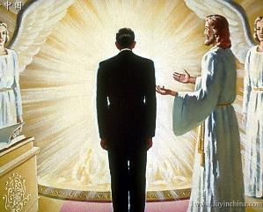
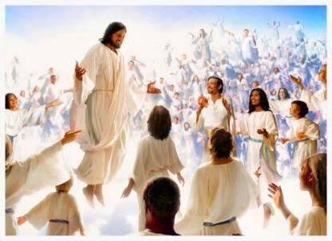
FĂRĂ MINCIUNĂ ŞI FĂRĂ PATĂ
„Şi în gura lor nu s-a găsit minciună, căci sunt fără vină înaintea scaunului de domnie al lui Dumnezeu.” (Apocalipsa 14:5)
Nu e că nu au păcătuit niciodată, ci că orice pată de păcat a fost eliminată deoarece „şi-au spălat hainele … în sângele Mielului”.
Sunt neprihăniţi, ca şi Avraam şi Iov (Geneza 17:1; Iov 1:1). Deoarece în toate generaţiile, Dumnezeu a avut bărbaţi şi femei care au format o biserică „fără pată, fără zbârcitură sau altceva de felul acesta, ci sfântă şi fără prihană” (Efeseni 5:27 NVI).
Dacă ne prindem prin credinţă de iertarea oferită prin har, caracterul nostru va reflecta caracterul lui Hristos (2 Corinteni 3:18).
Şi tu poţi fi parte din acest grup special şi select.

Slide 9
„Una dintre aspectele notabile în descrierea celor 144.000, este faptul că „în gura lor nu s-a găsit minciună”. Apocalipsa 14:5. Domnul a spus: „Ferice de omul... în Duhul căruia nu e viclenie” Psalmii 32:2. Ei se declară a fi fii ai lui Dumnezeu şi sunt prezentaţi drept urmaşi ai Mielului oriunde merg. Apar înaintea noastră stând în picioare, pe muntele Sinai, pregătiţi pentru slujba sfântă, îmbrăcaţi cu o mantie albă de in, care este dreptatea sfinţilor. Dar toţi cei care-L urmează pe Miel în cer, L-au urmat şi pe Pământ, cu o ascultare încrezătoare, iubitoare şi dispusă; l-au urmat nu cu agitaţie şi încăpăţânare, ci cu toată încrederea, loiali, aşa cum turma îşi urmează păstorul.”
E.G.W. (Mărturii alese,vol. 3, pag. 485)

Slide 10
„Toţi acei a căror nume se vor găsi scrise în cartea vieţii Mielului, vor lupta cu curaj bătăliile Domnului. Vor muncii asiduu pentru a discerne şi respinge toate ispitele şi orice lucru rău. Vor simţi că ochiul lui Dumnezeu este asupra lor şi că se aşteaptă cea mai strictă fidelitate. Asemenea unei sentinele credincioase, se vor menţine pe baricade, pentru ca Satana să nu poată trece deghizat în înger de lumină şi să îşi realizeze lucrarea de moarte între ei... Îşi vor spăla hainele caracterului şi le vor albi în sângele Mielului. Aceştia vor intona cântece de biruinţă în împărăţia slavei.”
E.G.W. (Viaţa mea azi, 13 noiembrie)

